Slide 1
BÀI BÁO CÁO TÌM HIỂU THƯ VIỆN OPENGL
NHÓM 1:
NGUYỄN BÌNH NGUYÊN (Trưởng nhóm)
SỬ HÀ THÙY DUYÊN (Thư ký)
NGUYỄN THỊ VÂN ANH
NGUYỄN THỊ NA
G/V: TRẦN VĂN HƯNG

Slide 2
NỘI DUNG:
1) Cài đặt thư viện OPENGL (Open Graphics Library).

Slide 3
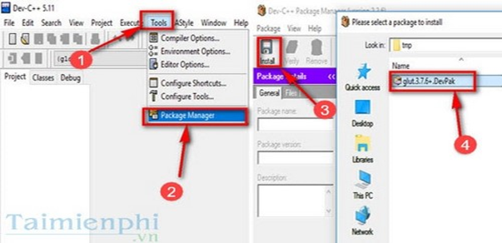
1) CÀI ĐẶT THƯ VIỆN OPENGL(OPEN GRAPHICS LIBRARY)
B1: Tải và cài đặt Dev C++
B2: Tải gói đọc thư viện OpenGL: http://taimienphi.vn/Ajax/uout.ashx?u=aHR0cHM6Ly9nb28uZ2wveGY0d3Zo
B3: Mở Dev C++ vào tool > package manager. Sau đó nhấn Install và tìm đến gói dữ liệu vừa tải về ở bước 2 rồi nhấn Enter và cài đặt nó.

Slide 4
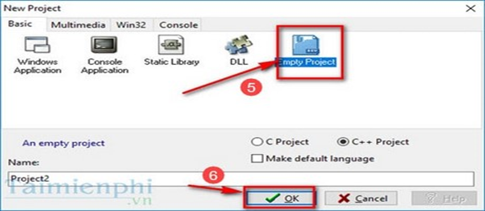
1) CÀI ĐẶT THƯ VIỆN OPENGL(OPEN GRAPHICS LIBRARY)
B4: Tiếp theo vào File > New > Project, sau đó chọn Empty Project rồi nhấn OK

Slide 5
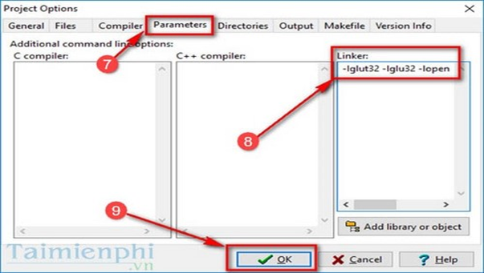
1) CÀI ĐẶT THƯ VIỆN OPENGL(OPEN GRAPHICS LIBRARY)
B5: Tiếp theo vào Project Option bằng cách nhấn tổ hợp phím Ctrl + H. Chọn tab Parameters và trong mục Linker điền đoạn lệnh sau: -lglut32 -lglu32 -lopengl32 -lwinmm -lgdi32 và nhấn OK

Slide 6
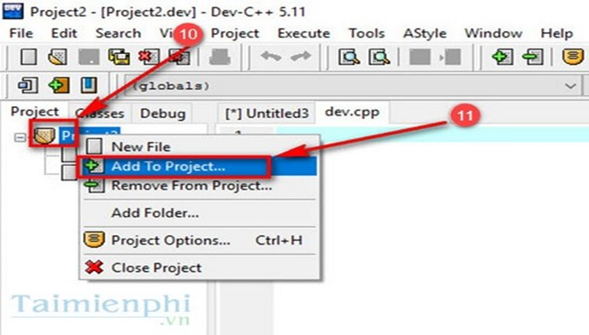
1) CÀI ĐẶT THƯ VIỆN OPENGL(OPEN GRAPHICS LIBRARY)
B6: Cuối cùng chuột phải vào Project ở bên trái và chọn Add to Project và tìm đến file .cpp bạn muốn thiết lập là bạn đã có thể sử dụng thư viện OpenGL để lập trình.

